Slide 1
Podpora
regionálního rozvoje
ve Zlínském kraji
Tomáš Chmela
náměstek hejtmana pro strategický rozvoj a dotace
Setkání se starosty, 21. listopadu 2024, Luhačovice

Slide 2
Podpora regionálního rozvoje ve Zlínském kraji
Obsah
RP02-25 Program na podporu obnovy venkova
RP30-25 Program na podporu rozvoje obcí nad 2000 - 5000 obyvatel
RP26-24 Program na podporu rozvoje obcí nad 5000 obyvatel
RP31-25 Program dostupné bydlení
Hospodářsky a sociálně ohrožená území ve Zlínském kraji
Kotlíkové dotace

Slide 3

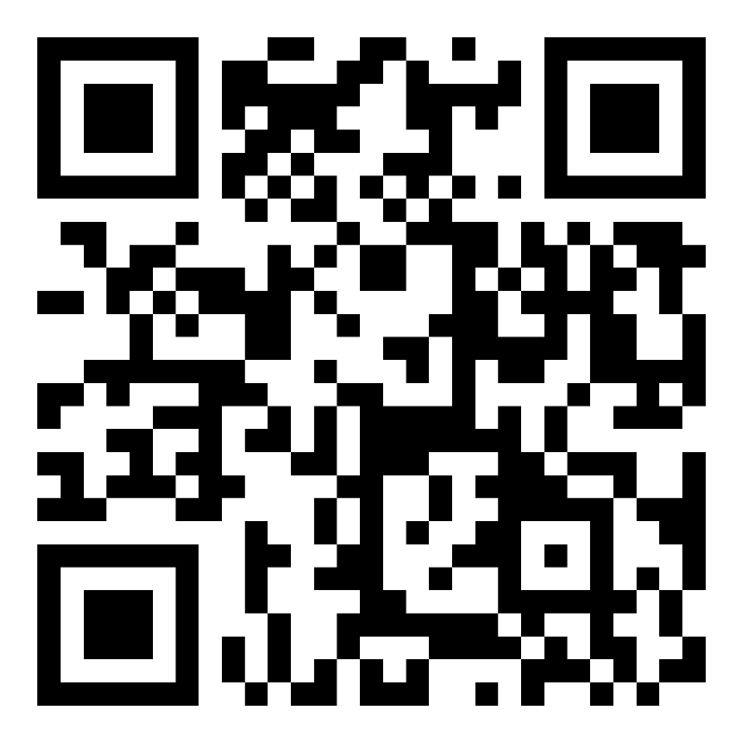
Strategie rozvoje Zlínského kraje 2030
Reflektuje národní a evropské koncepční dokumenty a je východiskem pro krajské sektorové koncepce
Základní strategický rozvojový dokument Zlínského kraje pro období do roku 2030
Strategie
rozvoje Zlínského kraje
2030
Stanovuje dlouhodobou vizi a priority rozvoje kraje do roku 2030
Posiluje partnerství
v území napříč veřejnou správou, podnikatelským, akademickým i neziskovým sektorem
Více informací na https://zlinskykraj.cz/strategie-rozvoje-zlinskeho-kraje-2030

Slide 4
RP02-25 PROGRAM NA PODPORU OBNOVY VENKOVA
Podpora POV ZK za poslední 4 roky
2021 | Alokace v mil. Kč. | Počet přijatých žádostí | Počet schválených dotací | Požadovaná výše dotace celkem | Schválená výše dotace
RP02-21 | 40 081 000 | 64 | 52 | 40 961 000 | 34 700 000
DT1 | 11 189 000 | 32 | 21 | 16 389 000 | 11 382 000
DT2 | 1 000 000 | 5 | 5 | 931 000 | 931 000
DT3 | 1 000 000 | 6 | 5 | 1 081 000 | 959 000
DT4 | 13 892 000 | 12 | 12 | 13 892 000 | 13 765 000
DT5 | 13 000 000 | 9 | 9 | 8 668 000 | 7 663 000
2023 | Alokace v mil. Kč. | Počet přijatých žádostí | Počet schválených dotací | Požadovaná výše dotace celkem | Schválená výše dotace
RP02-23 | 33 000 000 | 75 | 66 | 33 973 000 | 28 486 000
DT1 | 12 000 000 | 25 | 18 | 16 888 000 | 12 000 000
DT2 | 1 000 000 | 5 | 5 | 996 000 | 996 000
DT3 | 1 000 000 | 6 | 6 | 887 000 | 887 000
DT4 | 10 000 000 | 9 | 9 | 6 197 000 | 6 125 000
DT5 | 4 000 000 | 4 | 4 | 3 794 000 | 3 788 000
DT6 | 5 000 000 | 26 | 24 | 5 211 000 | 4 690 000
2022 | Alokace v mil. Kč. | Počet přijatých žádostí | Počet schválených dotací | Požadovaná výše dotace celkem | Schválená výše dotace
RP02-22 | 50 881 000 | 58 | 56 | 52 397 000 | 50 675 000
DT1 | 13 881 000 | 25 | 24 | 15 575 000 | 14 794 000
DT2 | 1 000 000 | 10 | 10 | 1 842 000 | 1 842 000
DT3 | 1 000 000 | 4 | 4 | 704 000 | 704 000
DT4 | 10 000 000 | 10 | 10 | 8 663 000 | 8 337 000
DT5 | 25 000 000 | 9 | 8 | 25 613 000 | 24 998 000
2024 | Alokace v mil. Kč. | Počet přijatých žádostí | Počet schválených dotací | Požadovaná výše dotace celkem | Schválená výše dotace
RP02-24 | 44 000 000 | 91 | 75 | 49 485 000 | 39 601 000
DT1 | 12 000 000 | 36 | 24 | 24 557 000 | 15 590 000
DT2 | 1 000 000 | 5 | 5 | 998 000 | 998 000
DT3 | 1 000 000 | 8 | 5 | 1 391 000 | 999 000
DT4 | 10 000 000 | 8 | 8 | 6 277 000 | 6 277 000
DT5 | 10 000 000 | 13 | 13 | 10 016 000 | 10 000 000
DT6 | 10 000 000 | 21 | 20 | 6 246 000 | 5 737 000

Slide 5
RP02-25 PROGRAM NA PODPORU OBNOVY VENKOVA
5
Alokace POV ZK v letech 2016 - 2024
Dotační titul | 2016 | 2017 | 2018 | 2019 | 2020 | 2021 | 2022 | 2023 | 2024
CELKEM | 28 350 000 | 27 000 000 | 40 000 000 | 49 330 000 | 43 025 000 | 40 081 000 | 50 881 000 | 33 000 000 | 44 000 000
Dotační titul 1 | 27 350 000 | 26 000 000 | 39 000 000 | 26 000 000 | 23 805 000 | 11 108 000 | 13 881 000 | 12 000 000 | 12 000 000
(obec. majetek)
Dotační titul 2 | 1 000 000 | 1 000 000 | 1 000 000 | 1 000 000 | 1 000 000 | 1 000 000 | 1 000 000 | 1 000 000 | 1 000 000
(ÚP)
Dotační titul 3 | - | - | - | 2 000 000 | 1 600 000 | 1 000 000 | 1 000 000 | 1 000 000 | 1 000 000
(ŽP)
Dotační titul 3 | - | - | - | 20 330 000 | 16 620 000 | 13 892 000 | 10 000 000 | 10 000 000 | 10 000 000
(Znevýhodněná území)
Dotační titul 5 | - | - | - | - | - | 13 000 000 | 25 000 000 | 4 000 000 | 10 000 000
(cyklo)
Dotační titul 6 | - | - | - | - | - | - | - | 5 000 000 | 10 000 000
(PD)

Slide 6
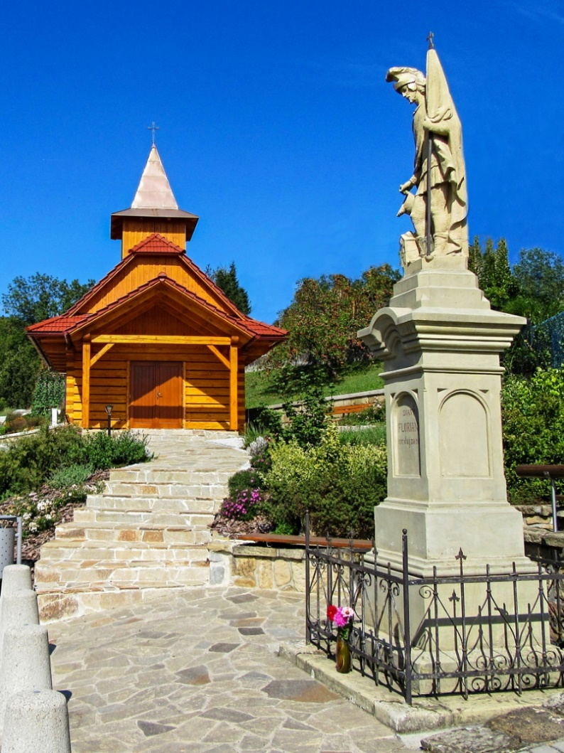
RP02-25 PROGRAM NA PODPORU OBNOVY VENKOVA
Dotační titul 1 - Projekty na obnovu obecního majetku
Opatření:
  1.1 Rekonstrukce/modernizace/výstavba místních komunikací na pozemcích v majetku obce, popř. ZK (míra podpory 30%)
  1.2 Komplex. úprava veřejného prostranství obce vč. veřejné zeleně na pozemcích v majetku obce, popř. ZK.
  1.3 Rekonstrukce/oprava objektů občanské vybavenosti zaměřených na poskytování kultur. a volnočas. služeb v obci.
  1.4 Zasíťování lokalit pro výstavbu rodinných nebo bytových domů na pozemcích v majetku obce.
Příjemci podpory:
  Obce ZK do 1 500 obyvatel
Finanční rámec:
  Celková alokace: plán cca 19 000 000 Kč
  Min./Max. výše podpory: 100 tis./1 mil. Kč na 1 žadatele
  Míra podpory: 30 – 60%
  Příjem žádostí: leden - únor
Podhradí

Slide 7
RP02-25 PROGRAM NA PODPORU OBNOVY VENKOVA
Dotační titul 2 - Projekty na zpracování územních plánů
Opatření:
  2.1 Zpracování návrhu územního plánu obcí.
  2.2 Zpracování změny územního plánu vyvolané požadavkem nebo činností státní správy.
Příjemci podpory:
  Obce ZK do 2 000 obyvatel
Finanční rámec:
  Celková alokace: 1 000 000 Kč
  Min./Max. výše podpory: 100 tis./250 tis. Kč na 1 žadatele
  Míra podpory: dotace max. 70 %
  Příjem žádostí: leden – únor

Slide 8
RP02-25 PROGRAM NA PODPORU OBNOVY VENKOVA
Dotační titul 3 - Projekty na ochranu životního prostředí
Opatření:
  Vybudování a revitalizace stanovišť určených k umístění kontejnerů na separovaný sběr odpadů s využitím materiálů a výrobků z recyklovaných odpadů.
  Pořízení obecního mobiliáře, přístřešků a úprava ploch včetně oplocení s využitím materiálů a výrobků z recyklovaných odpadů.
  Pořízení herních prvků do základních a mateřských škol a vybavení sportovišť s využitím materiálů a výrobků z recyklovaných odpadů.
Příjemci podpory:
  Obce ZK do 2 000 obyvatel
Finanční rámec:
  Celková alokace: 1 000 000 Kč
  Min./Max. výše podpory: 100 tis./250 tis. Kč na 1 žadatele
  Míra podpory: dotace max. 70 %
  Příjem žádostí: leden – únor

Slide 9
RP02-25 PROGRAM NA PODPORU OBNOVY VENKOVA
Dotační titul 4 - Projekty na podporu a rozvoj ohroženého území
Opatření:
  Komplexní úprava veřejného prostranství, vč. veř. zeleně v intravilánu/extravilánu obce a příp. demolice objektů na upr. území (revitalizace návsi, odpočinkové zóny, liniová zeleň, hřbitovy, venkovní místa setkávání občanů /výletiště/, požární nádrže, přístřešky, včetně mobiliáře).
  Rekonstrukce a obnova objektů a ploch obč. vybavenosti na poskytování služeb (kultur., sport., volnoč. aktivity vč. zázemí a obecní úřady).
  Oprava, udržování, rekonstrukce, modernizace a výstavba místních komunikací na pozemcích v majetku obce, popř. ZK, vč. výstavby veř. parkovišť a modernizace veř. osvětlení.
  Zasíťování obecních pozemků pro výstavbu rodinných či bytových domů, vč. výstavby místních komunikací k nim a výkupu pozemků pro účely budování tech. sítí.
  Zajištění propojení objektů ve vlastnictví obce optickou sítí s vysokou propustností, výstavba sítí MAN (metropolitní sítě) a LAN (lokální sítě) pro obce a jejich zřizované a zakládané organizace.
Příjemci podpory:
  obce do 500 obyvatel spadající do hospodářsky a sociálně ohroženého území
Finanční rámec:
  Celková alokace: 10 000 000 Kč
  Min./Max. výše podpory: 100 tis./1 mil. Kč (2 mil. Kč za období 2025-27) na 1 žadatele
  Míra podpory: dotace max. 70 %
  Příjem žádostí: leden – únor

Slide 10
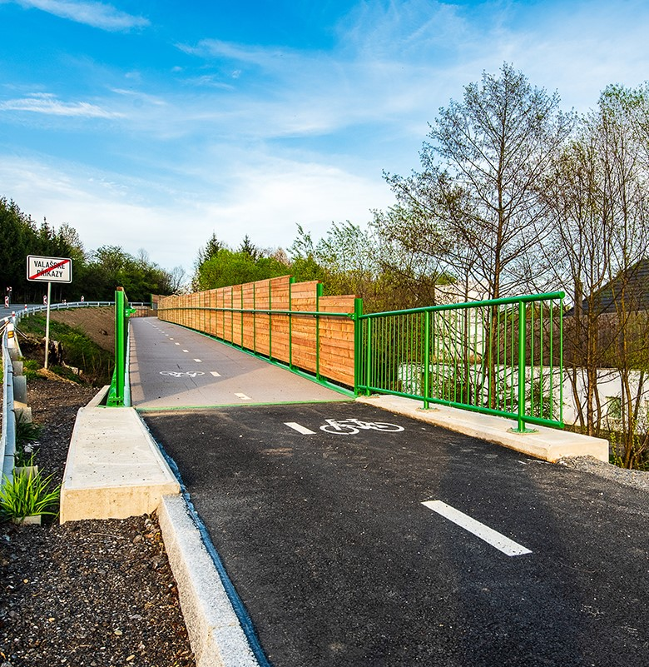
RP02-25 PROGRAM NA PODPORU OBNOVY VENKOVA
Dotační titul 5 - Podpora rozvoje cyklistiky ve Zlínském kraji
Opatření:
  5.1 Projektová dokumentace na výstavbu dálkových a regionálně významných cyklistických stezek
  5.2 Spolufinancování výstavby/rekonstrukce/oprav dálkových a reg. významných cykl. stezek
Příjemci podpory:
  obce ZK a svazky obcí na území ZK
Finanční rámec:
  Celková alokace: 6 000 000 Kč
  Min./Max. výše podpory: 100 tis./3 mil. Kč na 1 žad.
  Míra podpory:
  5.1: 60 % pro svazky obcí a obce do 5000 ob.;
  pro obce od 5001 ob. max. 40 %
  5.2: 10 % pro svazky obcí a obce do 5000 ob.;
  obce od 5001 ob. max. 5 %
  Příjem žádostí: leden – únor
Valašské Příkazy

Slide 11
RP02-25 PROGRAM NA PODPORU OBNOVY VENKOVA
Dotační titul 6 - Podpora zpracování projektových dokumentací
Podporované aktivity:
Projektové dokumentace na:
  zasíťování pozemků pro výstavbu rodin. nebo bytových domů, vyjma plynofikace,
  výstavbu a rekonstrukci mostů na místních komunikacích,
  veřejná prostr. prim. sloužící ke spol. a kultur. aktivitám (mimo sportoviště a dět. hřiště),
  propojení objektů ve vlastnictví obce optickou sítí, výstavba sítí MAN (metropolitní sítě) a LAN (lokální sítě) pro obce a jejich zřizované a zakládané organizace,
  výstavbu a modernizaci budov občanského vybavení, vč. doprovodné infrastruktury.
Příjemci podpory:
  obce ZK mimo ORP
Finanční rámec:
  Celková alokace: 3 720 000 Kč
  Min./Max. výše podpory: 100 tis./500 tis. Kč na 1 žadatele
  Míra podpory: 60 % pro obce do 500 obyvatel, 50 % pro obce od 501 obyvatel
  Příjem žádostí: leden – únor

Slide 12
RP30-25 Program na podporu rozvoje obcí nad 2000 - 5000 obyvatel
Aktivity:
  Výstavba, modernizace/rekonstrukce/obnova staveb občanské vybavenosti (sportoviště, objekty ke kulturním/sportovním akcím nebo volnočasovým aktivitám),
  výstavba, modernizace/rekonstrukce/obnova dopravní infrastruktury (řešení bezpečnosti/organizace dopravy v obci, zastávky, kruh. objezdy, parkoviště apod.),
  výstavba, modernizace/rekonstrukce/obnova veřejného prostranství sloužící jako místo pro setkávání ob. (parky, veřejná prostranství/náměstí, revitalizace/obnova zeleně, místa setkávání obyvatel),
  výstavba, modernizace/rekonstrukce/obnova staveb pro vzdělávání a volnočasové aktivity (objekty mateřské/základní školy, dětských skupin, školních družin, střediska pro trávení volného času, domů dětí a mládeže apod.),
  výstavba, modernizace/rekonstrukce/obnova staveb pro zdravotnictví (technická infrastruktura, modernizace objektů apod.),
  infrastruktura pro bydlení (technická infrastruktura, zasíťování pozemků/přeložky sítí, kanalizace, veřejné osvětlení, příjezdové komunikace apod.),
  zajištění propojení objektů ve vlastnictví obce optickou sítí s vysokou propustností, výstavba sítí MAN (metropolitní sítě) a LAN (lokální sítě).
Příjemci podpory:
  Obce nad 2000 – 5000 obyvatel ve ZK
Finanční alokace: 70 000 000 Kč v rozpočtu ZK 2025
  Příjem žádostí: březen - duben

Slide 13
RP26-24 Program na podporu rozvoje obcí nad 5000 obyvatel
Aktivity:
  Výstavba, modernizace/rekonstrukce/obnova staveb občanské vybavenosti (sportoviště, objekty sloužící ke kulturním/sportovním akcím nebo volnočasovým aktivitám),
  výstavba, modernizace/rekonstrukce/obnova dopravní infrastruktury (řešení bezpečnosti/organizace dopravy v obci, nové zastávky, kruhové objezdy, parkoviště apod.),
  výstavba, modernizace/rekonstrukce/obnova veřejného prostranství, které slouží jako místo pro setkávání obyvatel (parky, veřejná prostranství/náměstí, revitalizace/obnova zeleně, místa setkávání obyvatel),
  výstavba, modernizace/rekonstrukce/obnova staveb pro vzdělávání a volnočasové aktivity (objekty mateřské/základní školy, dětských skupin, školních družin, střediska pro trávení volného času, domů dětí a mládeže apod.),
  výstavba, modernizace/rekonstrukce/obnova staveb pro zdravotnictví (technická infrastruktura, modernizace apod.)
  infrastruktura pro bydlení (technická infrastruktura, zasíťování pozemků/přeložky sítí, kanalizace, veřejné osvětlení, příjezdové komunikace apod.),
  propojení objektů ve vlastnictví obce optickou sítí, výstavba sítí MAN (metropolitní sítě) a LAN (lokální sítě).
Příjemci podpory:
  Obce nad 5 tis. obyvatel (ORP ne), zřiz./zakládané organizace obcí nad 5 tis. ob. (organizace zříz. ORP ne).
Finanční rámec:
  Celková alokace: 40 500 000 Kč
  Min./Max. výše podpory: 1 mil./násobkem počtu obyvatel obce dle Vyhlášky MF ČR, účinné k 1.9.2023, a částky 934,14 Kč
  Míra podpory: 50 %

Slide 14

RP31-25 Podpora dostupného bydlení
Aktivity:
  Doprovodná infrastruktura (školství, kulturní, sportovní a volnočasové aktivity)
Příjemci podpory:
  Obce, jejichž projekty byly podpořené ze SFPl
Finanční alokace: plán cca 100 000 000 Kč do r. 2026, z toho 30 000 000 Kč v r. 2025
  Příjem žádostí: Bude upřesněno ve vazbě na projekty SFPI

Slide 15


Zpracování případových studií hospodářsky a sociálně ohrožených území (HSOÚ) ve Zlínském kraji

Slide 16
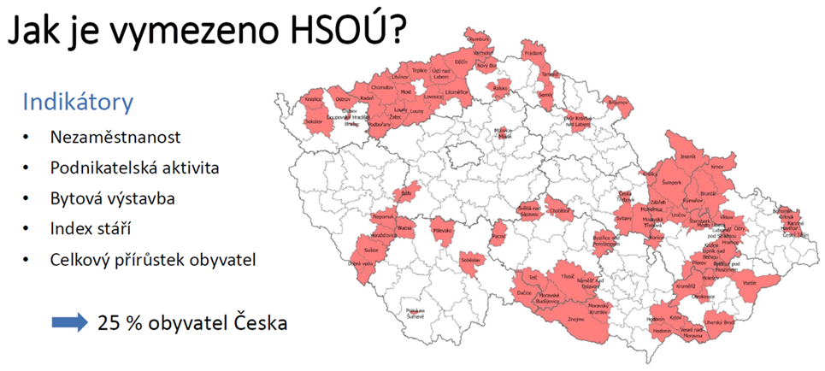
Co je to HSOÚ
HSOÚ = hospodářsky a sociálně ohrožená území – vymezilo MMR ve Strategii regionálního rozvoje ČR 2021+

Slide 17
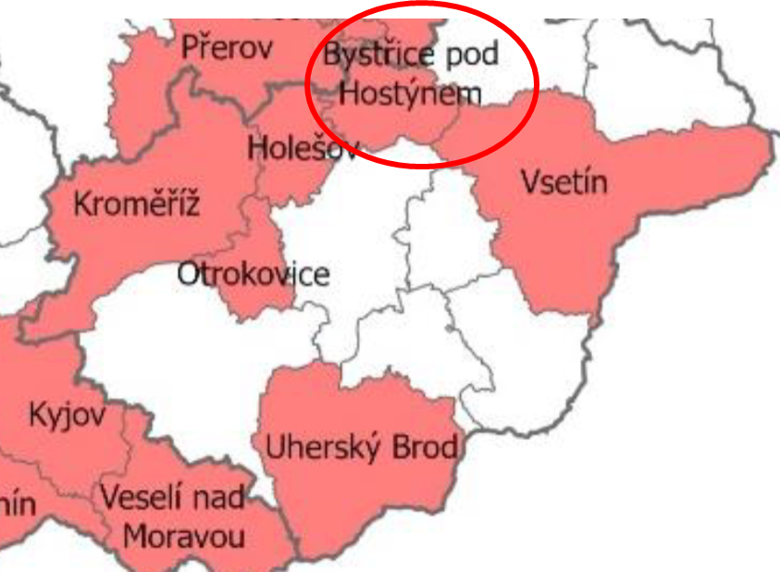
HSOÚ ve Zlínském kraji
Ve Zlínském kraji jde o šest ORP, kterým je v rámci aktivit Regionální stálé konference (RSK) věnována specifická pozornost:
pilotně byla zpracována případová studie ORP Bystřice pod Hostýnem (2022)
v letech 2024 – 25 se v návaznosti na projekt podpory činnosti sekretariátu RSK (OP Technická pomoc) postupně zaměřujeme na zbývající ORP:
  03 - 06/2024 – ORP Holešov (zpracováno a zveřejněno)
  06 - 11/2024 – ORP Vsetín
  09 - 12/2024 – ORP Otrokovice
  rok 2025 – ORP Kroměříž, Uherský Brod

Slide 18
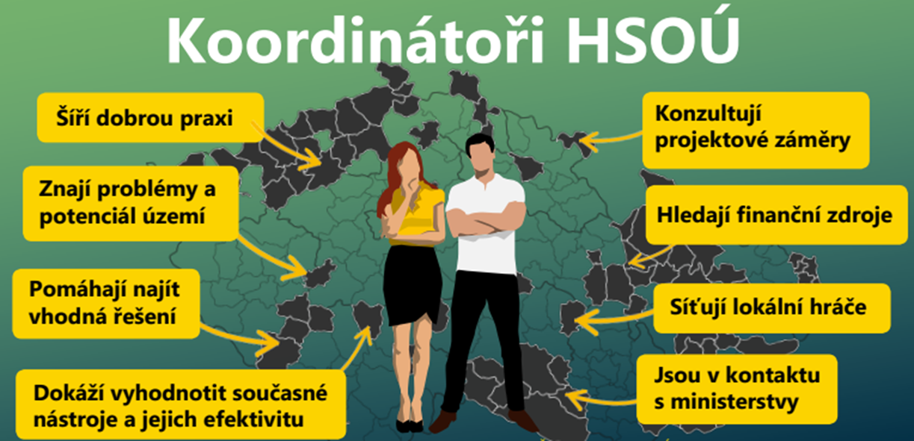
Koordinátoři HSOÚ dle MMR
Nejde jen o případové studie, ale také o další aktivity koordinace rozvoje HSOÚ:

Slide 19
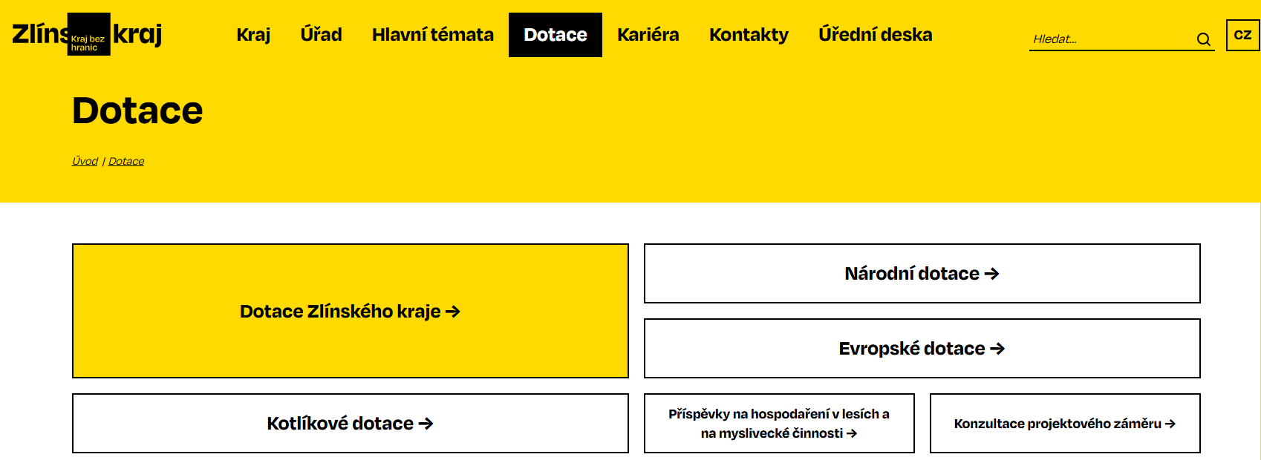
Náš pohled na řešení rozvojových potřeb HSOÚ
Cílem kraje je řešit komplexněji celé dané ORP (zejména dlouhodobé problémy a výzvy), podněcovat spolupráci, hledat synergie, informovat o příkladech dobré praxe, pomáhat nastavovat parametry dotací a případných dalších specifických nástrojů MMR, jiných ministerstev a kraje.
Využití výstupů ze zpracovaných případových studií např. při nastavení specifické podpory ohrožených území v rámci Programu rozvoje venkova ze strany Zlínského kraje.
Role koordinátorů HSOÚ dle požadavků MMR by za nás měla být naplněna za účasti více subjektů (MAS, mikroregiony), Zlínský kraj nabízí konzultaci projektových záměrů obcí, nemůže však suplovat roli zpracovatelů dotačních žádostí.
www.zlinskykraj.cz/dotace

Slide 20


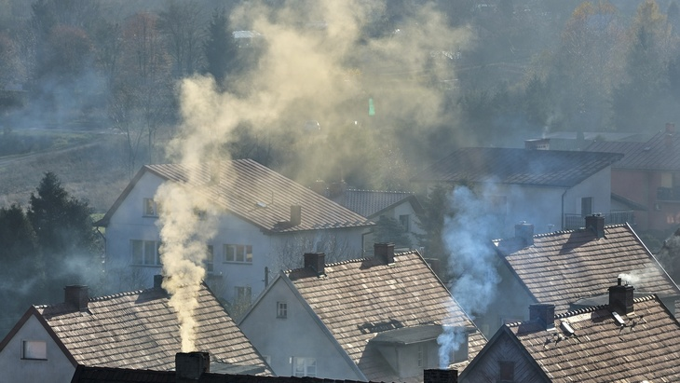



Kotlíkové dotace ve Zlínském kraji

Slide 21
Kotlíkové dotace
Operační program | Program | Alokace (Kč) | Počet schválených žádostí | Schválené žádosti v požadované výši dotace (Kč)
OP Životní prostředí 2014–2020 | Program I | 171 389 806 | 1528 | 183 149 676
 | Program II | 155 339 806 | 1604 | 182 521 057
 | Program III | 189 151 231 | 2645 | 294 499 815
 | CELKEM | 515 880 843 | 5777 | 660 170 548
OP Životní prostředí 2021–2027 | Nízkopříjmoví | 455 550 000 | 1967 | 283 053 623
 | Nízkopříjmoví II | 69 687 441 | 511 | 70 184 000
 | CELKEM | 525 237 441 | 2478 | 353 237 623
CELKEM |  |  | 8255 | 1 013 408 171
ZÁSOBNÍK |  |  | 792 | 105 709 479
Vysvětlivky: Program výměny zdrojů tepla v domácnostech = Program I
Program výměny zdrojů tepla v domácnostech ZK II. = Program II
Program výměny zdrojů tepla v domácnostech ZK III. = Program III
Program výměny zdrojů tepla v nízkopříjmových domácnostech ZK I = Nízkopříjmoví
Program výměny zdrojů tepla v nízkopříjmových domácnostech ZK II = Nízkopříjmoví II
Smlouvy o poskytnutí dotace v rámci zásobníku budou podepisovány v lednu 2025.

Slide 22

Děkuji za pozornost
Tomáš Chmela
náměstek hejtmana pro strategický rozvoj a dotace
Telefon: 577 043 120
Email: tomas.chmela@zlinskykraj.cz

